Slide 1
猪八戒众包市场统计分析
段雪野

Slide 2
概述
统计分析对象与目的
统计内容
稿件属性与参与者之间的关系
优胜稿件特征
不同reputation级别中标结果对比
进一步研究

Slide 3
统计分析对象与目的
分析对象
猪八戒网-设计类、营销类别全部比稿和招标类型的已结束案例。
特点: 中标稿件只有一个或者少数几个
目的
分析稿件与参与者之间关系、中标稿件特性。为推荐模型选取合适的输入特征。

Slide 4
统计内容
稿件属性与参与者之间的关系
稿件总金额、最高奖励金额、稿件期限 与 参与者数量和参与者系统reputation level之间的关系

Slide 5
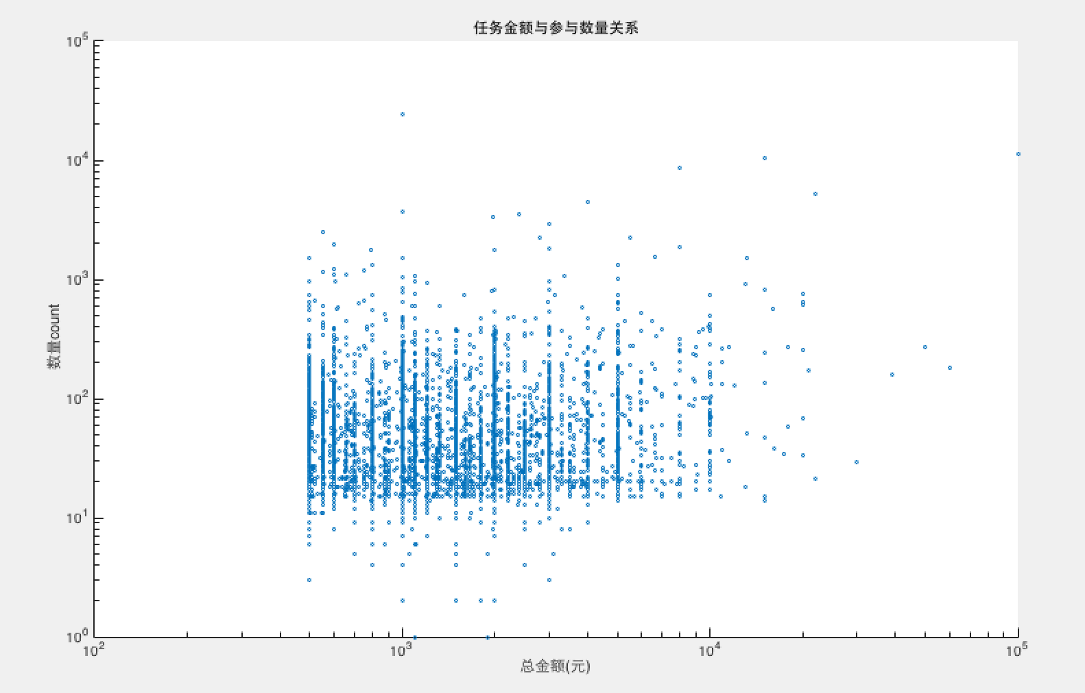
稿件属性与参与者之间的关系

Slide 6
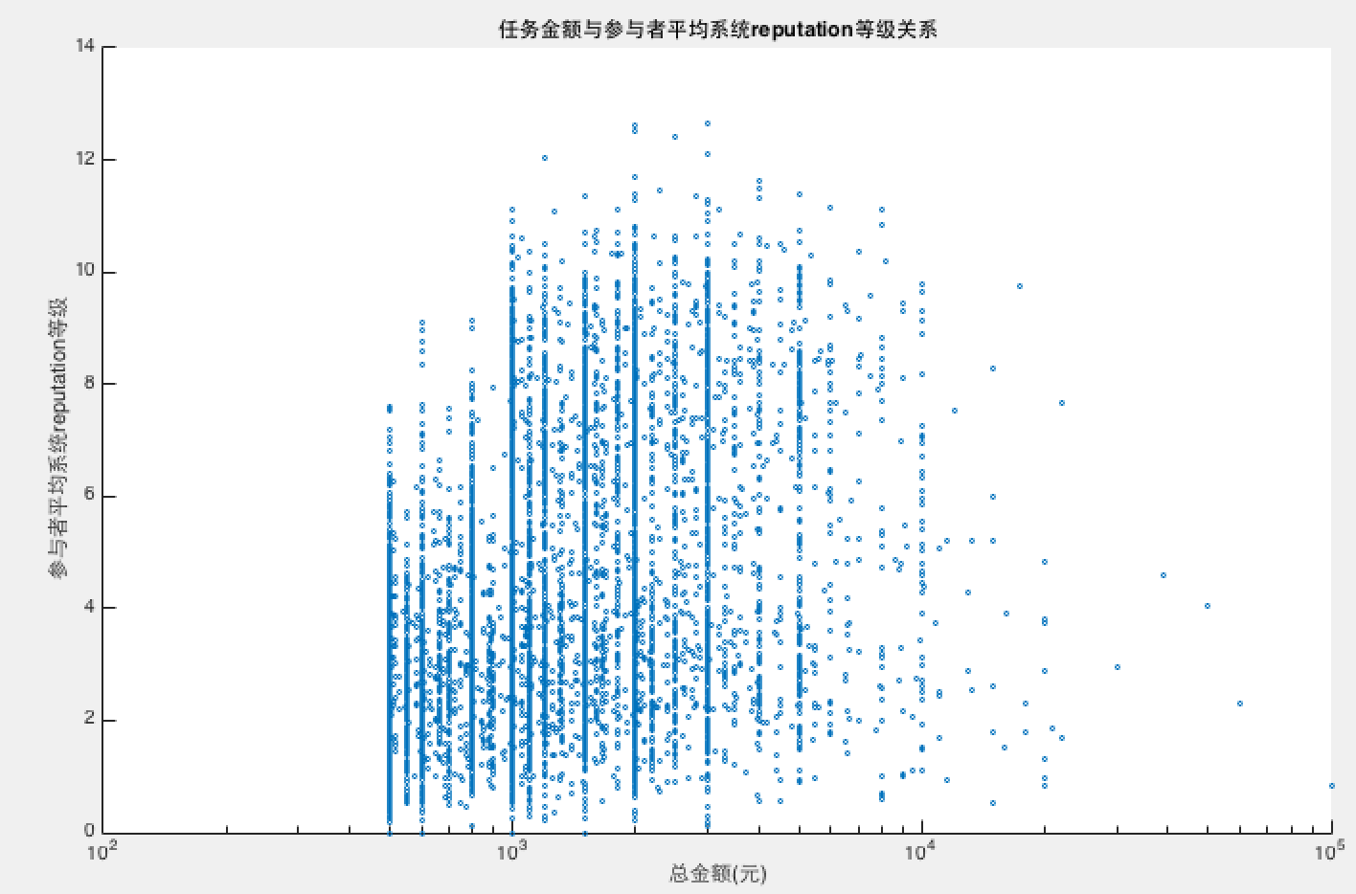
稿件属性与参与者之间的关系
不同reputation对金额有明显的选择倾向

Slide 7
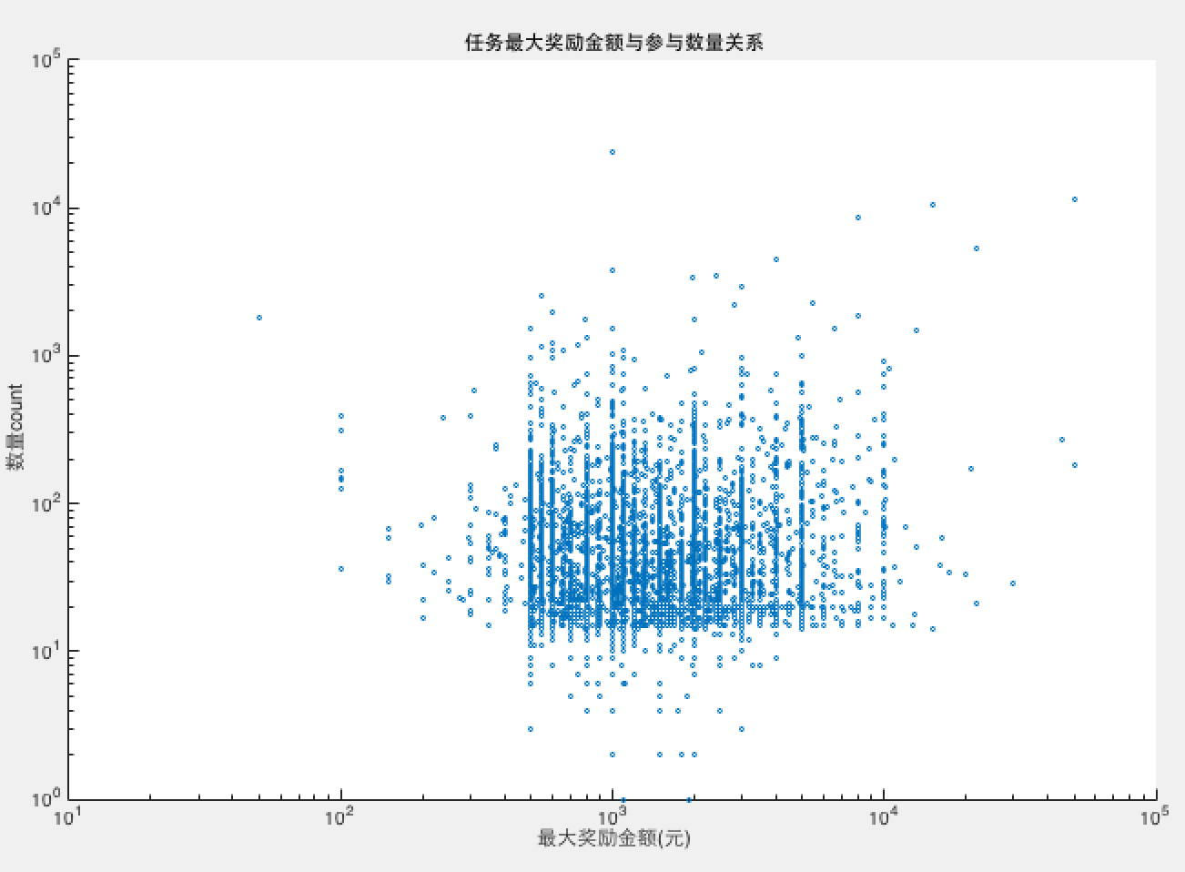
稿件属性与参与者之间的关系

Slide 8
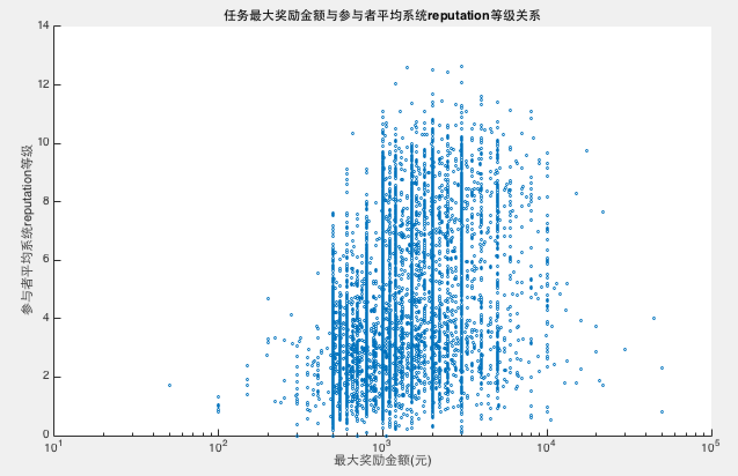
稿件属性与参与者之间的关系
不同reputation对金额有明显的选择倾向

Slide 9
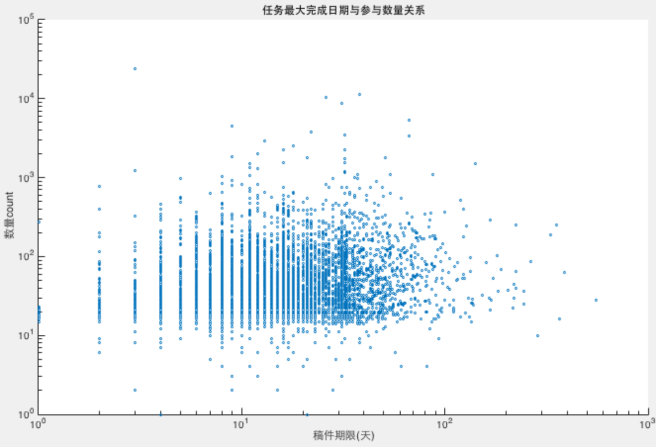
稿件属性与参与者之间的关系
日期与参与人数，分布特征

Slide 10
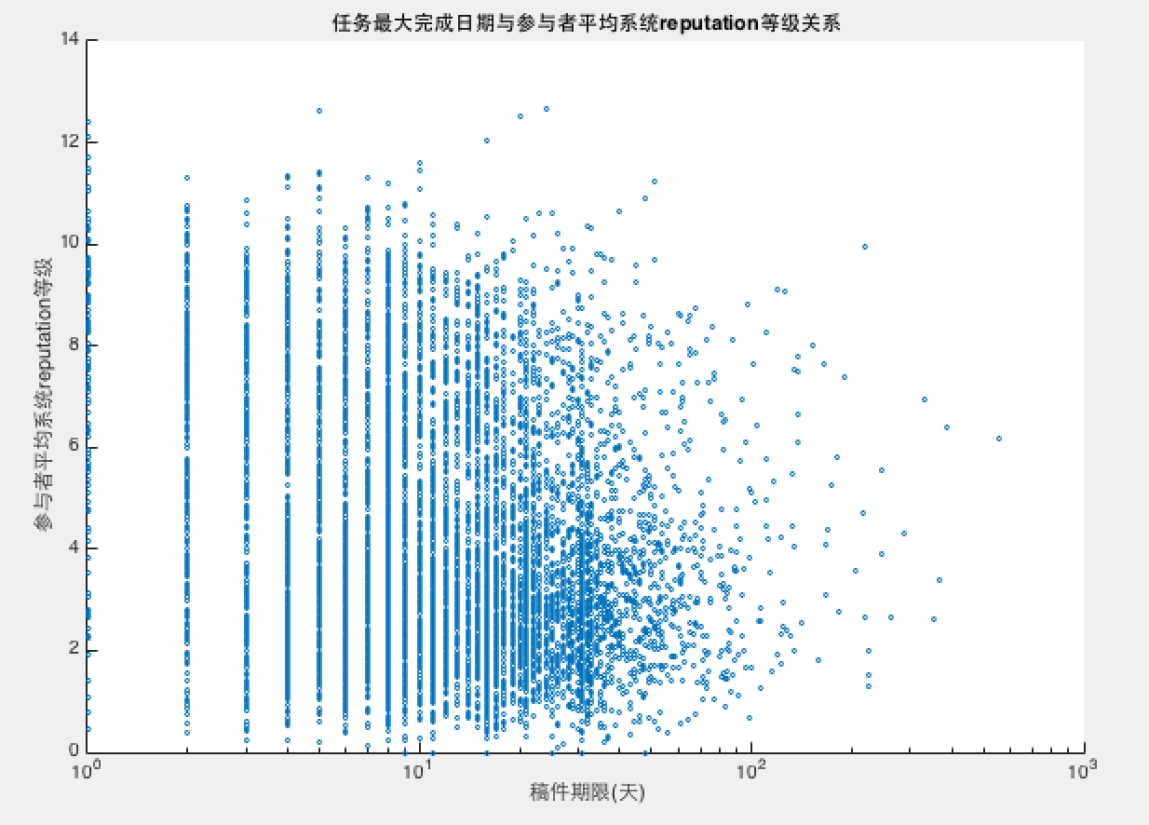
稿件属性与参与者之间的关系

Slide 11
统计内容
优胜稿件特征
定义中标稿件和一等奖稿件为优胜稿件
研究中标稿件与到达时间、系统reputation之间的关系

Slide 12
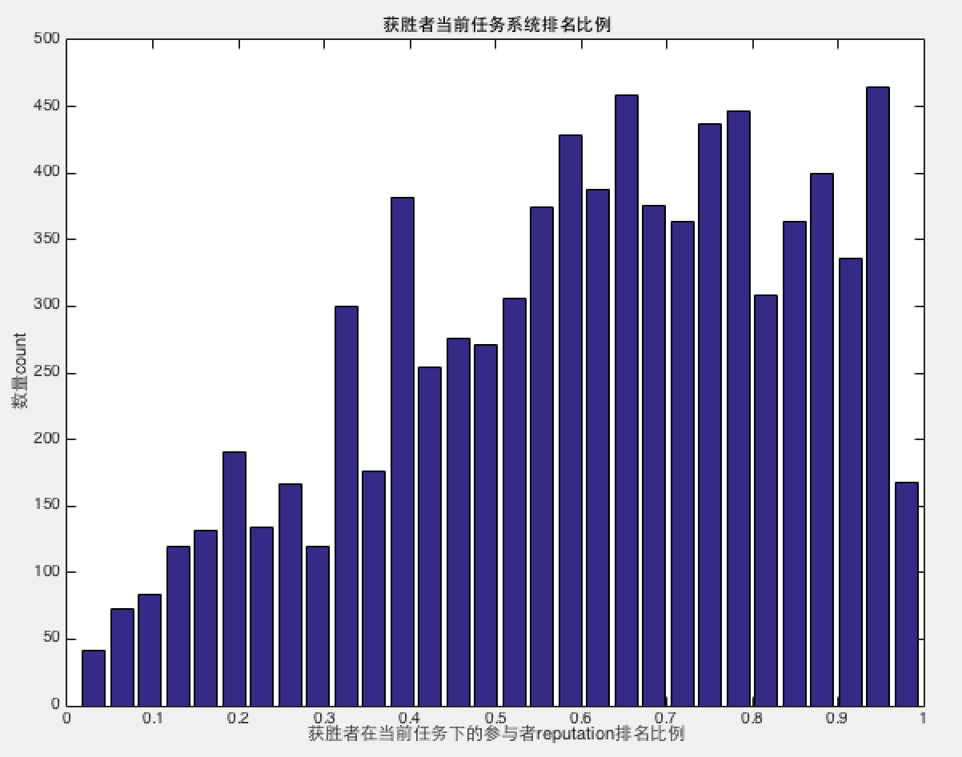
优胜稿件特征

Slide 13
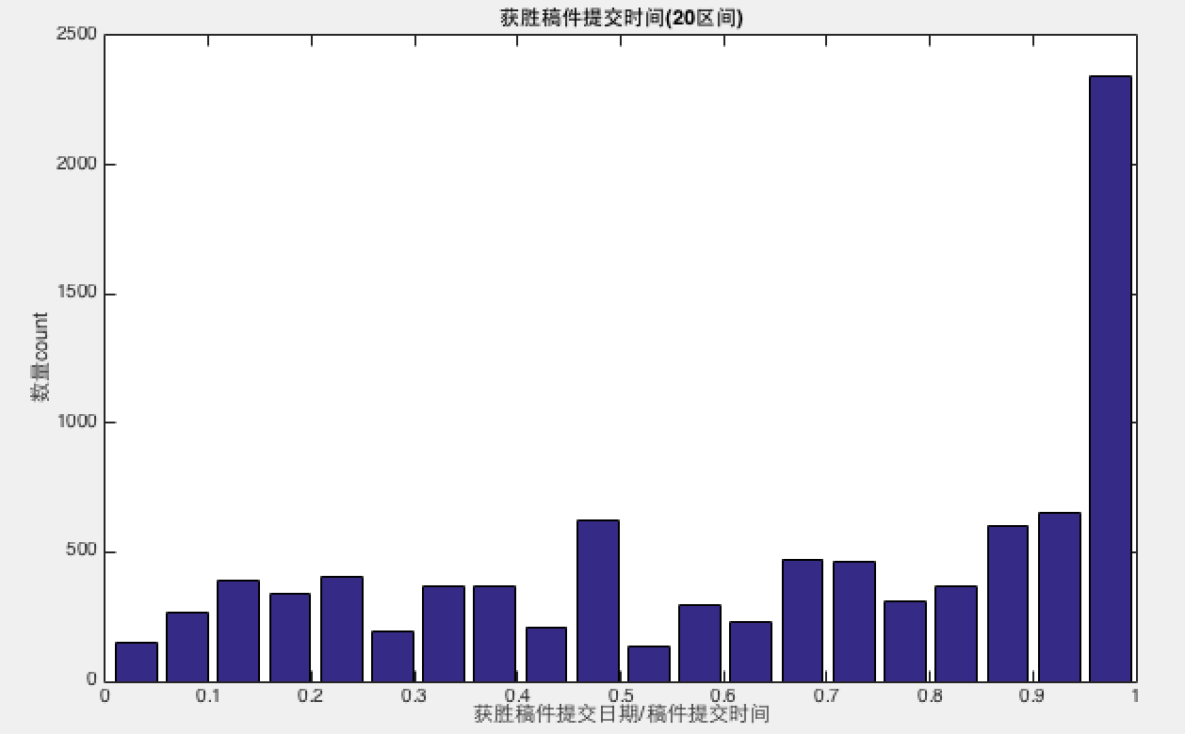
优胜稿件特征

Slide 14
优胜稿件特征
优胜稿件并不一定是参与者中系统reputation最高的。但是，高reputation的获胜比例更高。
和QA类型的被选中答案不同，优胜稿件并没有集中在时间上优先到达的稿件上。
最后时间比例高，可能因素是当天获得满意稿件后，雇主提前结束了任务，爬取的数据并不能得到修改前的结束日期。

Slide 15
统计内容
不同reputation级别中标结果对比
根据reputation level分为三组 0-1，2-10，>11
研究不同组每月的人均收入、人均成功数、组成功率的变化
稿件 | 人数 | level_group | level
16825 | 2828 | 1 | >11
63907 | 5009 | 2 | 2-10
11569 | 546 | 3 | 0-1

Slide 16
不同reputation级别中标结果对比

Slide 17
不同reputation级别中标结果对比

Slide 18
不同reputation级别中标结果对比

Slide 19
进一步研究
类似不同reputation组别的比较，标记一部分高参与度、高收益的积极用户，对比这些用户与其他组别的用户的行为区别。
目的: 找出有明显区别的特征属性用于后期推荐排名的模型。
模型考虑pairwise/listwise. 重点在于体现这种比稿招标类型的特点
A. 个人喜好>专业能力，没有voting系统进行辅助评分
B. 中标者唯一或极少，不能量化稿件间
评价指标。
正确率会较低。
ranking前几的总概率> 一定比例

Slide 20
谢谢！

